Slide 1
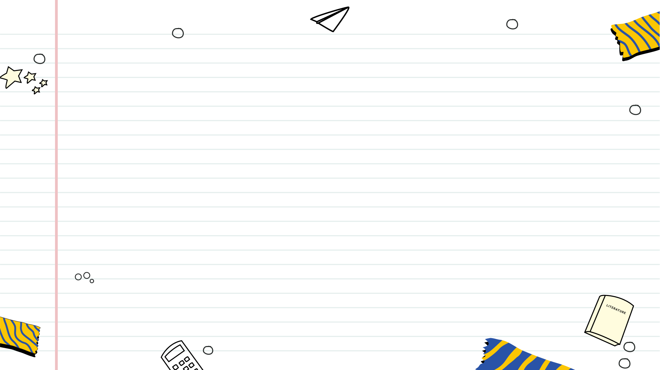

Argitektoniese Meetkunde: Indië se Tydlose Monumente
Die verkenning van die afmetings en geometriese briljantheid van ikoniese Indiese strukture.

Slide 2
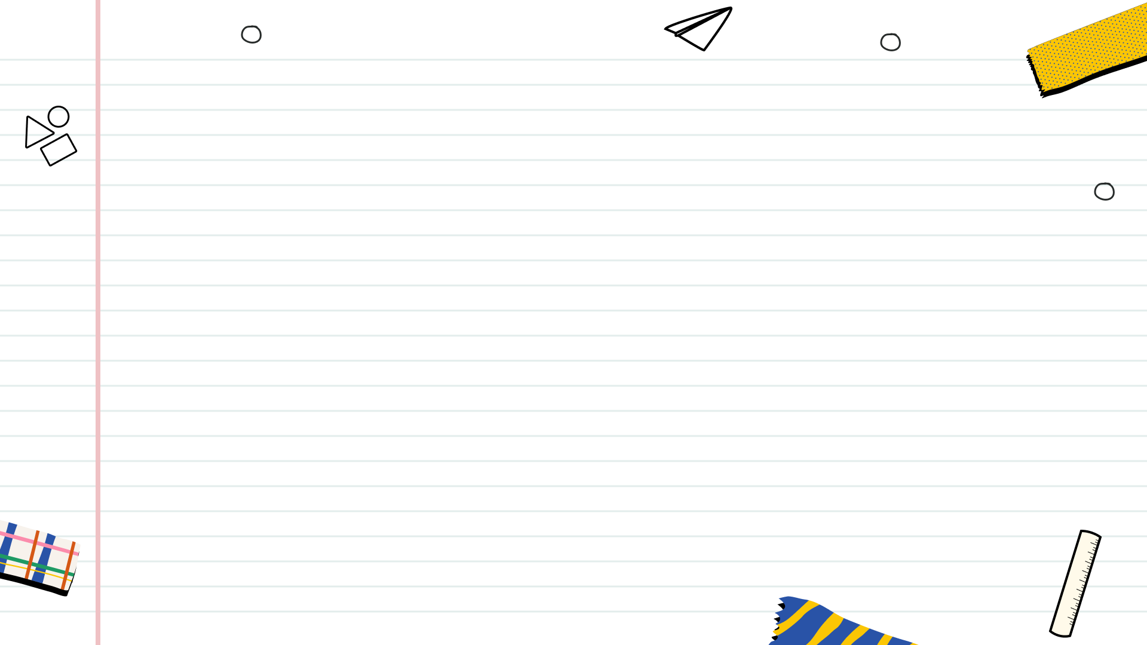

Inhoudsopgawe
1
Argitektoniese Wonders van Indië
2
Taj Mahal: Simmetrie Gedefinieer
3
Taj Mahal: Grootte en Skaal
4
Taj Mahal: Geometrie in Steen
5
Taj Mahal: Ontmoetingskunde Onthul
6
Qutub Minar: Geometriese Wonderwerk

Slide 3
Inhoudsopgawe
7
Qutub Minar: Belangrike Dimensies
8
Qutub Minar: Onthul-onthul-onthul
9
Dekonstruksie van die Qutub Minar
10
Geometriese Fondamente: Argitektoniese Grootsheid

Slide 4


Argitektoniese Wonders van Indië
Ontdek die diep simmetrie in die Taj Mahal se ontwerp, wat die Mughal-kuns en spirituele balans oor sy fasades weerspieël.
Analiseer die komplekse geometriese patrone Khajuraho se tempels en onthul die presisie van antieke Indiese konstruksie binnetegnieke.
Aanskou die visuele harmonie wat bereik is deur noukeurige oorweging van proporsie, skaal en ruimtelike verhoudings in beide monumente.
Ontdek die onderliggende argitektoniese beginsels wat die strukturele integriteit en estetiese aantrekkingskrag van hierdie meesterstukke beheer.
Photo by Google

Slide 5



Taj Mahal: Simmetrie Gedefinieer
Argitektoniese meesterstuk wat uitstekende Mughal-vakmanskap en ingewikkelde detail tien toon stel, 'n visuele plesier.
Simbool van ewige liefde, beliggaam romanse en toewyding, inspireer besoekers wêreldwyd met sy aangrypende verhaal.
Perfekte simmetrie en gebalanseerde ontwerp skep 'n visuele harmonieuse en esteties aangename ervaring.
Groot skares kan afbreuk doen aan die rustigheid en kontemplatiewe atmosfeer, wat die besoekers se ervaring beïnvloed.
Fotografiebeperkings in sekere gebiede beperk die vermoë om die skoonheid en grootheid vrylik vas te vang.
Omgewingsbesoedeling en -degradasie hou 'n bedreiging in vir die marmer se ongerepte toestand en vereis voortdurende bewaring.

Slide 6
Taj Mahal: Grootte en Skaal
Met 'n hoogte van 73 meter weerspieël die Taj Mahal die argitektoniese ambisie en grootheid van die Mogol-moskee.
Die basis strek oor ongeveer 100x100 meter, wat 'n stabiele en imposante fondament bied.
Die hele kompleks, wat 17 hektaar beslaan, is 'n bewys van die Mughal-keiserlike beplanning.
Visualiseer 73 meter – 'n werklike manjifieke hoogte wat die omliggende landskap met skoonheid oorheers.

Slide 7
Taj Mahal: Geometrie in Steen
Die plint se vierkantige vorm bied 'n stabiele en simmetriese basis vir die hele struktuur.
Halfsirkelvormige boë omraam grasieus ingange en vensters en versag die rigiede lyne.
Die halfronde koepel is die kroon op die hemel en simboliseer hemelse perfeksie en Mughal-mag.
Vierkante, boë en koepels verenig in perfekte ewewig, wat visuele plesier en ontsag skep.

Slide 8

Taj Mahal: Ontmoetingskunde Onthul
Die Taj Mahal se ontwerp is gewortel in 'n vierkantige basis, wat stabiliteit en simmetrie aan die hele struktuur bied.
Elegante boë skep 'n gevoel van ligtheid en grasie, wat die monument se massa met delikate kurwes balanseer.
Die ikoniese koepel oorheers die stadshorison, die perfekte kromming daarvan word bereik deur presiese geometriese beplanning en uitvoering.
Die sketse onthul hoe vierkante, boë en die koepel-interaksie het, wat 'n visueel pragtige en wiskundig gesonde meesterstuk skep.
Photo by Google

Slide 9
Qutub Minar: Geometriese Wonderwerk
Indië se hoogste minaret, Qutub Minar, staan ​​​​as 'n bewys van Indo-Islamitiese argitektoniese briljant. Waarlik 'n gesig!
Hierdie struktuur, wat tot 'n merkwaardige hoogte styg, weerspieël ingewikkelde ontwerp en historiese betekenis vir almal wat dit sien.
Let op die toring se unieke geometriese progressie, 'n bepaal die kenmerk wat onmiskenbaar is tot sy estetiese grootsheid bydra.
Aanskou die naatlose mengsel van uiteenlopende argitektoniese styl, wat die ryk kulturele uitruiling van vervloë eras tien toon stel.

Slide 10
Qutub Minar: Belangrike Dimensies
Die Qutub Minar styg tot 'n hoogte van 72,5 meter, wat dit 'n prominente landmerk maak.
Die basisdiameter is 'n meters 14,3, wat 'n stewige fondament vir die struktuur bied.
Aan die bokant vernou die deursnee tot 2,7 meter, wat ingewikkelde argitektoniese ontwerp ten toon stel.
Die taps toelopende struktuur toon buitengewone vaardigheid en ingenieurswese gedurende sy konstruksietydperk.

Slide 11
Qutub Minar: Onthul-onthul-onthul
Die toring se vorm word gedefinieer deur gestapelde silindriese dele, wat elk in grootte afneem en sy ikoniese tapsheid skep.
'n Robuuste sirkelvormige basis bied stabiliteit en grond die hoë minarat visueel, wat lang lewensduur verseker.
Ingewikkelde gegroefde ribbes versier die toring se buitekant, wat visuele tekstuur byvoeg en strukturele integriteit versterk.
Die dominante geometriese vorms is die silinder en sirkel, wat dwarsdeur die struktuur herhaal en verfyn word.

Slide 12

Dekonstruksie van die Qutub Minar
Die sketse beklemtoon die duidelike silindriese dele en toon hul individuele bydraes tot die algehele struktuur en ontwerp.
Let op die elegante toelopende vorm van die minaret, 'n spesiale kenmerk wat bydra tot die stabiliteit en estetiese aantrekkingskrag van die struktuur.
Die geannoteerde sketse verduidelik die onderliggende geometriese beginsels wat die minar se konstruksie en strukturele integriteit beheer.
Deur die sketse te ondersoek, kry jy insig in die minar se strukturele integriteit, wat deur noukeurige ontwerp en materiaalgebruik verkry is.
Photo by Google

Slide 13
Geometriese Fondamente: Argitektoniese Grootsheid
Geometrie is die fondament van argitektoniese ontwerp, wat vorm bepaal en strukturele stabiliteit oor eeue heen verseker.
Die Taj Mahal vertoon perfekte simmetrie en proporsie, gewortel in geometriese presisie, wat serene skoonheid beliggaam.
Qutub Minar se toringstruktuur gebruik geometriese vorms om beide hoogtes en blywende strukturele integriteit te bereik.
Hierdie monumente demonstreer die deurslaggewende rol van geometrie in die skep van blywende argitektoniese nalatenskappe wat wêreldwyd ontsag inspireer.

